Slide 1


TRƯỜNG TIỂU HỌC SÀI ĐỒNG
Môn Toán
GV: Đào Thị Thuỳ Dương
Lớp 4A4

Slide 2


Toán 4
Family Trip
Trang 90
MăngNon

Slide 3


Hello các bạn, mình là hướng dẫn viên nhí, người sắp xếp các hoạt động cho buổi picnic. Có nhiều hoạt động thú vị khác nhau, mỗi hoạt động sẽ có nhiệm vụ được giao. Các bạn hãy cùng mình tham gia các mini game để hoàn thành nhiệm vụ nhé!

Slide 4
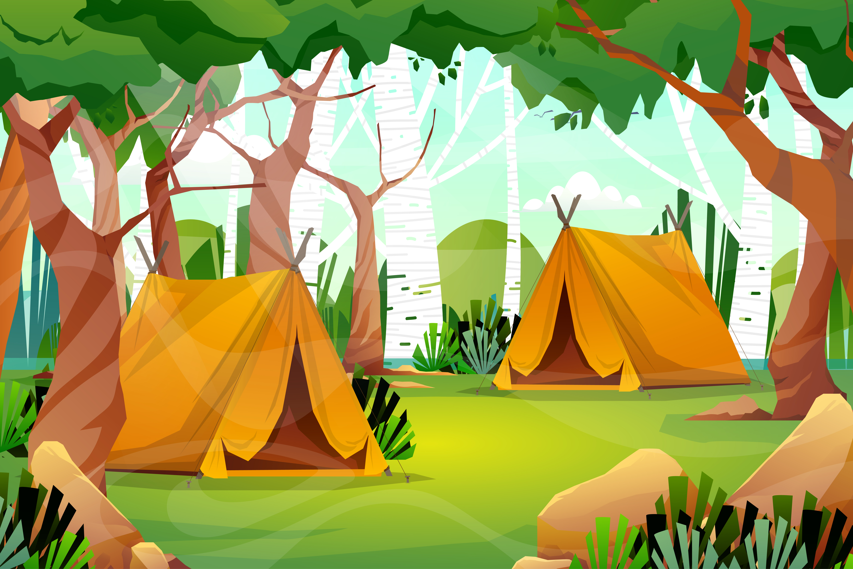
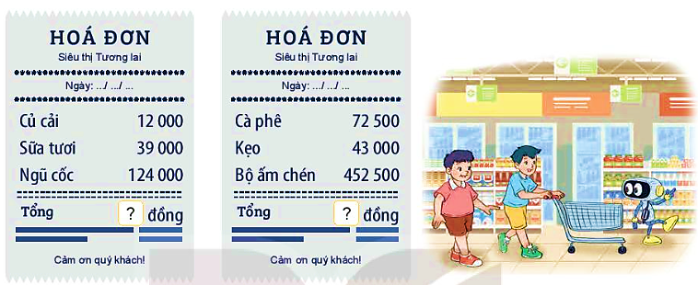

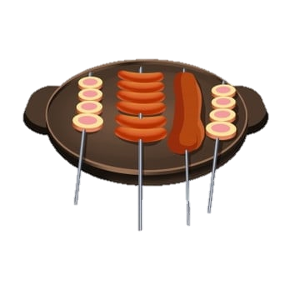
Bài 1: Tính giá trị mỗi hóa đơn dưới đây
12 000 + 39 000 + 124 000
= 175 000 (đồng)

Slide 5

Bài 1: Tính giá trị mỗi hóa đơn dưới đây
72 500 + 43 000 + 452 500
= 568 000 (đồng)

Slide 6



Nhiệm vụ 1
NHIỆM VỤ HOÀN THÀNH
1

Slide 7
Các nhiệm vụ
3
1
2
4

Slide 8
Nhiệm vụ 2
Nhiệm vụ 2, hãy cùng nhau chuẩn bị một số đồ dùng cho buổi picnic hôm nay nhé!
2

Slide 9

Bài 2: Mai và Mi cùng nhau gấp được 154 con hạc giấy. Mai gấp nhiều hơn Mi 12 con hạc giấy. Hỏi mỗi bạn gấp được bao nhiêu con hạc giấy?
Tóm tắt
Mai:
Mi:
? con
154 con
12 con
? con

Slide 10

Bài giải
Mai gấp được số con hạc giấy là:
(154 + 12) : 2 = 83 (con)
Mi gấp được số con hạc giấy là:
154 – 83 = 71 (con)
Đáp số: Mai: 83 con
Mi: 71 con

Slide 11

Nhiệm vụ 2
NHIỆM VỤ HOÀN THÀNH
2

Slide 12
Các nhiệm vụ
3
1
2
4

Slide 13
Nhiệm vụ 3
Nhiệm vụ 3, hãy giải bài tập sau để khám phá những hoạt động ngoài trời thú vị nhé!

Slide 14
Bài 3: Trong lễ hội trồng cây, Trường Tiểu học Lê Lợi và Trường Tiểu học Kim Đồng trồng được tất cả 450 cây. Trường Tiểu học Lê Lợi trồng ít hơn Trường Tiểu học Kim Đồng là 28 cây. Hỏi mỗi trường trồng được bao nhiêu cây?

Slide 15
Tóm tắt
Trường Kim Đồng:
Trường Lê Lợi:
? cây
450 cây
28 cây
? cây

Slide 16
Bài giải
Trường Tiểu học Kim Đồng trồng được số cây là:
(450 + 28) : 2 = 239 (cây)
Trường Tiểu học Lê Lợi trồng được số cây là:
450 – 239 = 211 (cây)
Đáp số: Trường Kim Đồng: 239 cây
Trường Lê Lợi: 211 cây

Slide 17
Nhiệm vụ 3
NHIỆM VỤ HOÀN THÀNH
3

Slide 18
Các nhiệm vụ
3
1
2
4

Slide 19
Nhiệm vụ 4
Nhiệm vụ 4, trời bắt đầu tối rồi, hãy cùng nhau tham gia trò chơi đốt lửa trại nhé!

Slide 20


Bài 4: Đố em: Đặt một dấu cộng vào giữa các chữ số để được phép tính đúng.

Slide 21
9 268 + 1 129 = 10 397

Slide 22






Notes:
Bấm vô các hình cây đàn, 2 em bé, củi, chips để đến các gói câu hỏi
Bấm vào dòng chữ Vui đốt lửa trại để đến slide cuối

Slide 23





Tính: $200 000+400 000 −300 000$
$$200 000$$
$$400 000$$
A
B
100 000
300 000
C
D
Notes:
Bấm vào bạn nhỏ để quay trở lại

Slide 24





Tính nhanh: $1 130+2000+70$
$$3100$$
$$3000$$
A
B
$$3200$$
$$3300$$
C
D
Notes:
Bấm vào bạn nhỏ để quay trở lại

Slide 25





Tính: $99 999+1$
$$10 000$$
$$100 000$$
B
A
$$10 000 000$$
$$1 000$$
C
D
Notes:
Bấm vào bạn nhỏ để quay trở lại

Slide 26



Chúng ta đã có một đêm đốt lửa trại thật vui, xin chào tạm biệt các bạn nhé!

